Slide 1
UNIVERSIDADE ABERTA DO SUS UNIVERSIDADE FEDERAL DE PELOTAS DEPARTAMENTO DE MEDICINA SOCIAL CURSO DE ESPECIALIZAÇÃO EM SAÚDE DA FAMÍLIA MODALIDADE A DISTÂNCIA TURMA 4
PREVENÇÃO DO CÂNCER DE COLO DE ÚTERO E CONTROLE DO CÂNCER DE MAMA DA UNIDADE DE SAÚDE SOLEDADE II, NATAL/RN
Lara Marianny Rocha Rebouças
Março/2014

Slide 2
Introdução
Epidemiologia
Natal: 803.811 habitantes (IBGE, 2010)

Slide 3
Introdução
UBS Soledade II
4 equipes
Área 33: 3125 pacientes
10% apresentam plano de saúde
Histórico: 5 anos sem médico
Estrutura física
Principal problema: Precariedade da Farmácia

Slide 4
Objetivo Geral
Melhorar a detecção de câncer do colo do útero e de mama

Slide 5
Metodologia
Escolha do objetivo
Capacitação e mobilização da equipe
Reorganização do atendimento
Recadastramento
Instrumentos utilizados: ficha-espelho e planilha de coleta de dados
Período: 3 meses

Slide 6
Metodologia
Monitoramento e avaliação da cobertura de detecção precoce
Avaliação dos resultados e acompanhamento
Busca ativa
Acolhimento
Esclarecimento a população sobre a importância de prevenir

Slide 7
Objetivos, Metas e Resultados
Objetivo 1: Ampliar a cobertura de detecção precoce do câncer de colo uterino e de mama.
Metas:
1-a) Ampliar a cobertura de detecção precoce do câncer de colo uterino das mulheres na faixa etária entre 25 e 64 anos de idade para 40%.
1-b) Ampliar a cobertura de detecção precoce do câncer de mama das mulheres na faixa etária entre 50 e 69 anos de idade para 40%.

Slide 8
Objetivos, Metas e Resultados
Resultado para meta 1-a
Proporção de mulheres entre 25 e 64 anos com exame em dia para detecção precoce do câncer de colo do útero

Slide 9
Objetivos, Metas e Resultados
Resultado para meta 1-b
Proporção de mulheres entre 50 e 69 anos com exame em dia para detecção precoce de câncer de mama.

Slide 10
Objetivos, Metas e Resultados
Objetivo 2: Melhorar a adesão das mulheres à realização de exame citopatológico de colo uterino e mamografia
Metas 2:
Buscar 100% das mulheres que tiveram exame alterado e que não retornaram a unidade de saúde.
Proporção de mulheres que não retornaram para resultado de exame citopatológico e foi feita busca ativa

Slide 11
Objetivos, Metas e Resultados
Resultados para Metas 2
Proporção de mulheres que não retornaram para resultado de mamografia e foi feita busca ativa

Slide 12
Objetivos, Metas e Resultados
Objetivo 3: Melhorar a qualidade do atendimento das mulheres que realizam detecção precoce de câncer de colo de útero e de mama na unidade de saúde
Meta 3: Obter 90% de coleta de amostras satisfatórias do exame citopatológico de colo uterino.

Slide 13
Objetivos, Metas e Resultados
Resultado para meta 3
Proporção de mulheres com amostras satisfatórias do exame citopatológico do colo do útero

Slide 14
Objetivos, Metas e Resultados
Objetivo 4: Melhorar o registro das informações.
Metas 4: Manter registro da coleta de exame citopatológico de colo uterino e realização da mamografia em registro específico em 80% das mulheres cadastradas nos programas da unidade de saúde.

Slide 15
Objetivos, Metas e Resultados
Resultados para meta 4:
Proporção de mulheres com registro adequado do exame citopatológico de colo do útero

Slide 16
Objetivos, Metas e Resultados
Resultados para meta 4:
Proporção de mulheres com registro adequado da mamografia.

Slide 17
Objetivos, Metas e Resultados
Objetivo 5: Mapear as mulheres de risco para câncer de colo de útero e de mama.
Metas 5: Realizar avaliação de risco (ou pesquisar sinais de alerta para identificação de câncer de colo de útero e de mama) em 80% das mulheres nas faixas etárias-alvo.

Slide 18
Objetivos, Metas e Resultados
Resultados para meta 5
Proporção de mulheres entre 25 e 64 anos com pesquisa de sinais de alerta para câncer de colo de útero

Slide 19
Objetivos, Metas e Resultados
Resultados para meta 5
Proporção de mulheres entre 50 e 69 anos com avaliação de risco para câncer de mama

Slide 20
Objetivos, Metas e Resultados
Objetivo 6: Promover a saúde das mulheres que realizam detecção precoce de câncer de colo de útero e de mama na unidade de saúde.
Metas 6: Orientar 80% das mulheres cadastradas sobre doenças sexualmente transmissíveis (DST) e fatores de risco para câncer de colo de útero e de mama na unidade de saúde.

Slide 21
Objetivos, Metas e Resultados
Resultados para meta 6
Proporção de mulheres entre 25 e 64 anos que receberam orientação sobre DSTs

Slide 22
Discussão
Melhoria da prevenção
Ampliação do número de mulheres cadastradas com exames em dia
Pacientes retornaram ao serviço
Enriquecimento dos registros
Qualificação da equipe de saúde

Slide 23
Discussão
Qualificação do serviço prestado
Valorização do usuário
Organização do serviço
Seguimento do programa

Slide 24
Reflexão crítica
Expectativas
Evolução
Qualificação
Aprendizado

Slide 25
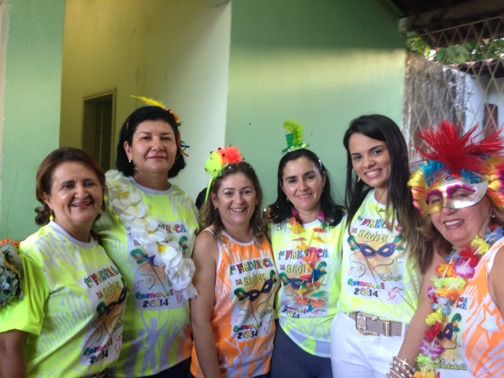

Slide 26
Bibliografia
BRASIL. Ministério da Saúde. Secretaria de Atenção à Saúde. Departamento de Atenção Básica.Controle dos cânceres do colo do útero e da mama / Ministério da Saúde, Secretaria de Atenção à Saúde, Departamento de Atenção Básica. – 2. ed. – Brasília : Editora do Ministério da Saúde, 2013.
INCA, INSTITUTO NACIONAL DE CÂNCER (Brasil). Estimativa 2014. Incidência do Câncer no Brasil. Rio de Janeiro: INCA, 2013.
INCA. INSTITUTO NACIONAL DE CÂNCER (Brasil). Consenso, periodicidade e faixa etária no exame de prevenção do câncer cérvico-uterino. Rio de Janeiro: ProOnco/Inca, 1988.
http://www.ibge.gov.br/estadosat/perfil.php?sigla=rn

Slide 27
Obrigada!

